Slide 1

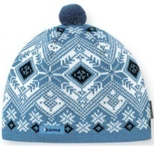
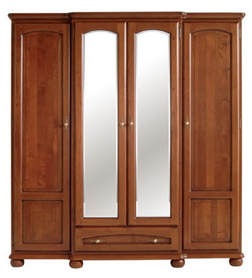
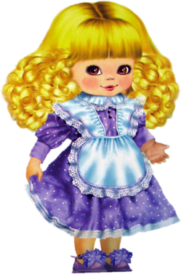
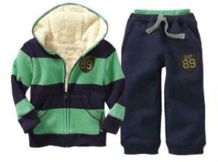
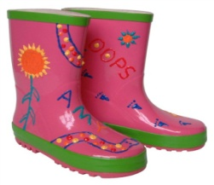
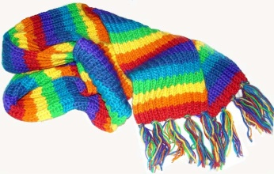
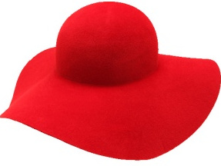
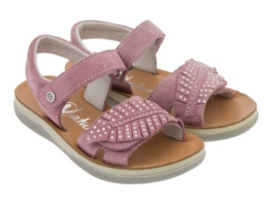
Интерактивная игра
«Собери вещи»
Дифференциация звуков С - Ш
С
Ш
Автор: Червякова Татьяна Васильевна
учитель-логопед
МДОУ детский сад «Родничок»
пгт Свеча

Slide 2


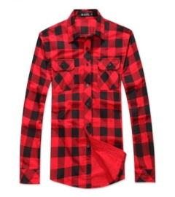

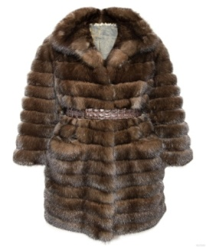
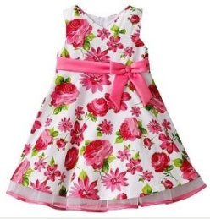
Помоги Маше правильно разложить вещи по шкафам
С
Ш
Назови картинку, определи наличие в слове звука [С] или [Ш] и выбери нужный шкаф

Slide 3

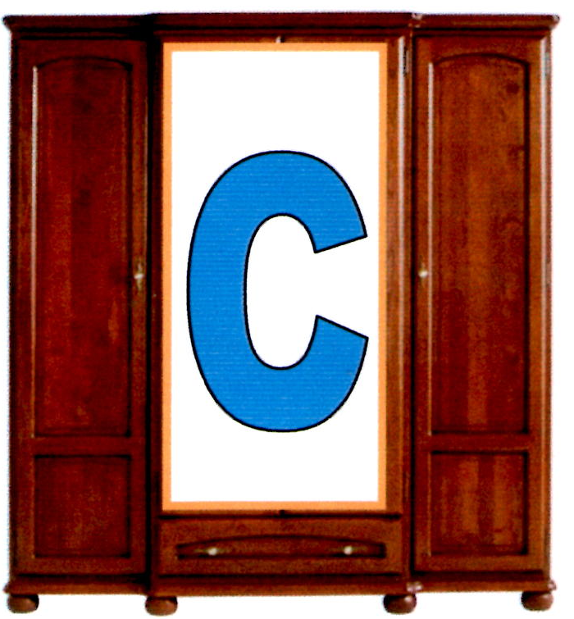
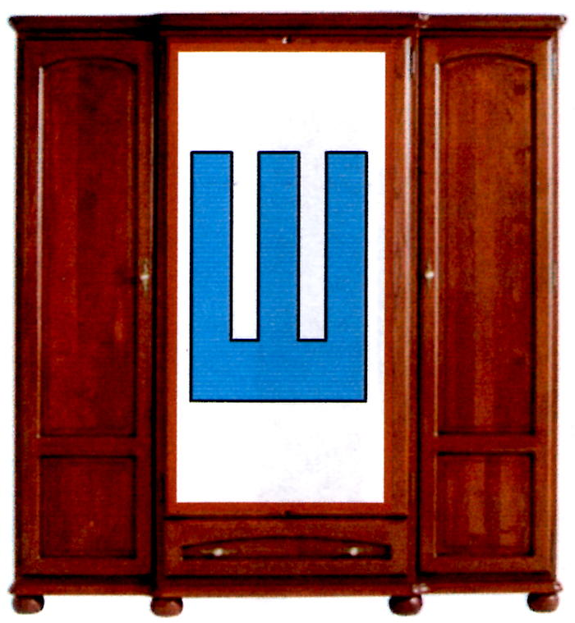
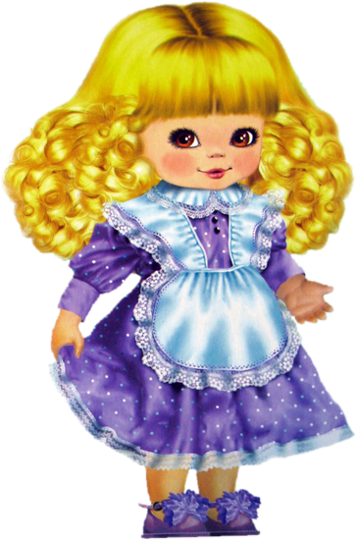
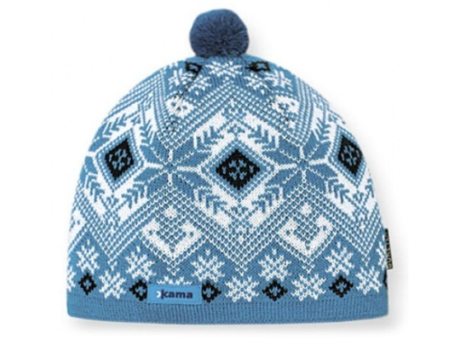
Выбери шкаф
Молодец!
Неверно

Slide 4

Выбери шкаф
Неверно
Молодец!

Slide 5

Выбери шкаф
Молодец!
Неверно

Slide 6
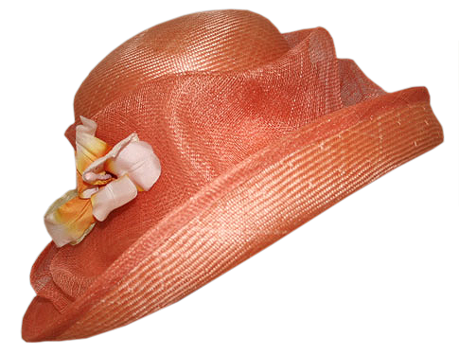
Выбери шкаф
Неверно
Молодец!

Slide 7

Выбери шкаф
Молодец!
Неверно

Slide 8
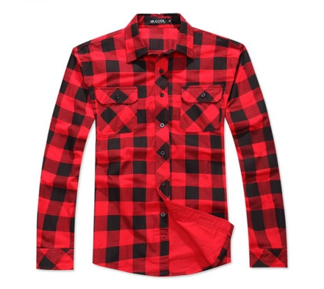
Выбери шкаф
Молодец!
Неверно

Slide 9

Выбери шкаф
Молодец!
Неверно

Slide 10
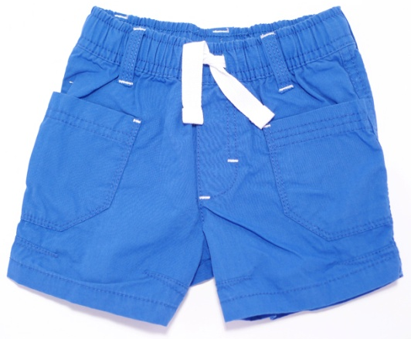
Выбери шкаф
Молодец!
Неверно

Slide 11
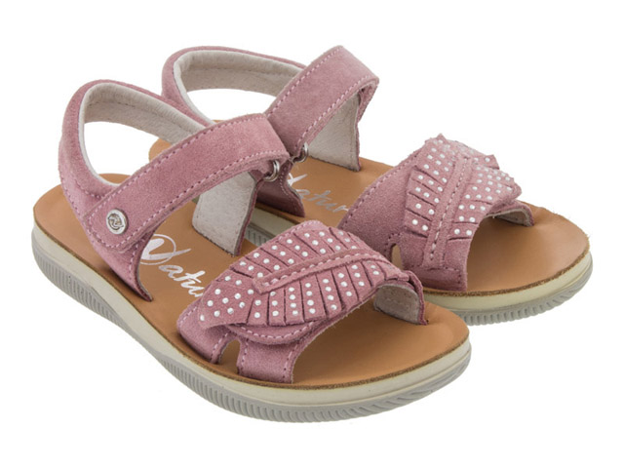
Выбери шкаф
Молодец!
Неверно

Slide 12
Спасибо!

Slide 13
Интернет-ресурсы
Шаблон презентации - Автор : Фокина Лидия Петровна, Сайт http://linda6035.ucoz.ru/
Шкаф - http://img0.liveinternet.ru/images/attach/c/2/74/200/74200780_3871673_shkaf.jpg
Шапка - http://skygear.ru/images/products/954.jpg
Шарф - http://static.diary.ru/userdir/1/4/4/6/1446447/48384094.jpg
Шуба - http://shubka1.ru/uploads/taginator/Aug-2013/shuba-sobol-cena.jpg
Шляпа - http://kreativbongeszde.weebly.com/uploads/1/3/2/8/13283737/221514_orig.png
Сапоги - http://static12.insales.ru/images/products/1/4572/12825052/%
Костюм - http://www.vseodetyah.com/editorfiles/kak-vybrat-sportivnyy-kostyum-dlya-rebenka-09.jpg
Сарафан - http://img0.liveinternet.ru/images/attach/c/2/74/293/74293100_x_2dbc85f4.jpg
Рубашка - http://souznik-airsoft.ru/published/publicdata/SOUZNIKONLINE/attachments/SC/products_pictures/kosile-brandit-check-shirt-kostkovana-cervena-cerna-original_enl.jpg
Шорты - http://s4.golloscdn.com/8160/Prod/1302536/Logo/535817.JPG
Сандалии - http://mamacitaurbanita.files.wordpress.com/2013/06/nat_5653_01_9102_1.jpg

